Slide 1
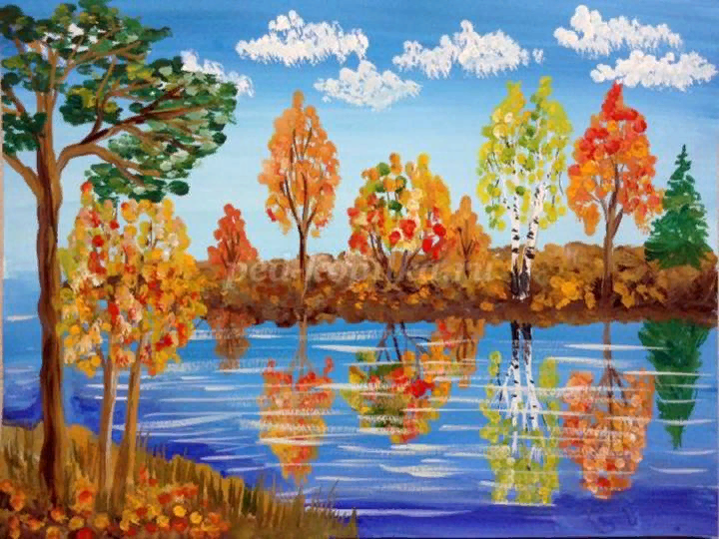
Муниципальное бюджетное учреждение дополнительного образования «Центр внешкольной работы»
Задание по изобразительному творчеству
«Осенний пейзаж»
для учащихся 3 года обучения
по дополнительной общеобразовательной программе «Радость творчества»
Возраст 11 - 16 лет
Педагог дополнительного образования Федорова Татьяна Гавриловна
г. Петропавловск-Камчатский
2025 г.

Slide 2
Ребята, предлагаю вам нарисовать «Осенний пейзаж».
«Превращение»
«Как бережно ветер сдувает росинки
С осинки весной поутру.
Но видно, ей страшно, пугливой осинке,
Дрожит и дрожит на ветру!
А осенью ты не узнаешь осинку:
Все страхи отбросив долой,
Багряного цвета накинув косынку,
Красоткой стоит удалой. Она не дрожит.
Вы же видите сами.
Как лихо осинка тряхнула плечами!»
Е. Серова

Slide 3
Для работы приготовьте:
бумага формат А3 или А4;
краски;
кисти № 1, 3, 5, 7;
баночка с водой;
салфетки для кисточки.

Slide 4
Подготовительный этап
Сначала тонируем лист синей краской, с помощью кисточки № 7. Проводим плавные линии слева-направо (можно это сделать губкой или поролоном).
Затем техникой «тычка» создаем облака белого цвета…..
Помните, чем меньше изображение, тем тоньше кисть.

Slide 5
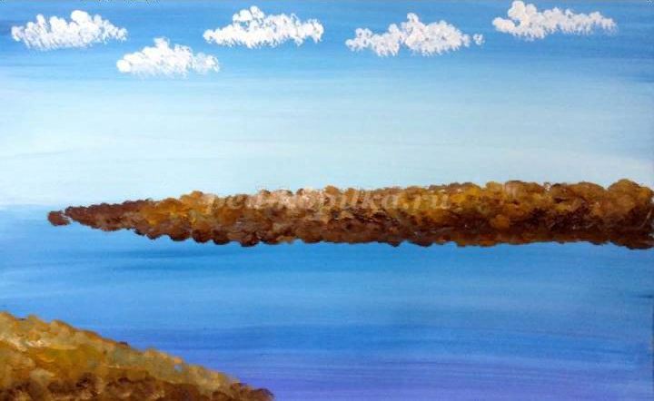
Землю рисуем небольшими мазками коричневым, охрой, желтым цветом.

Slide 6
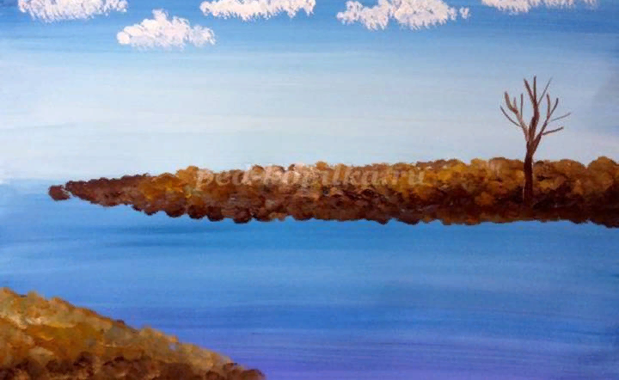
На дальнем плане рисуем дерево.

Slide 7
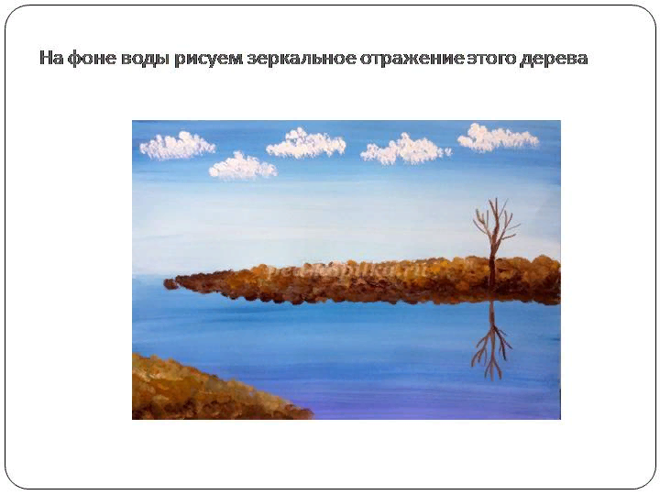
На фоне воды рисуем зеркальное отражение дерева.

Slide 8
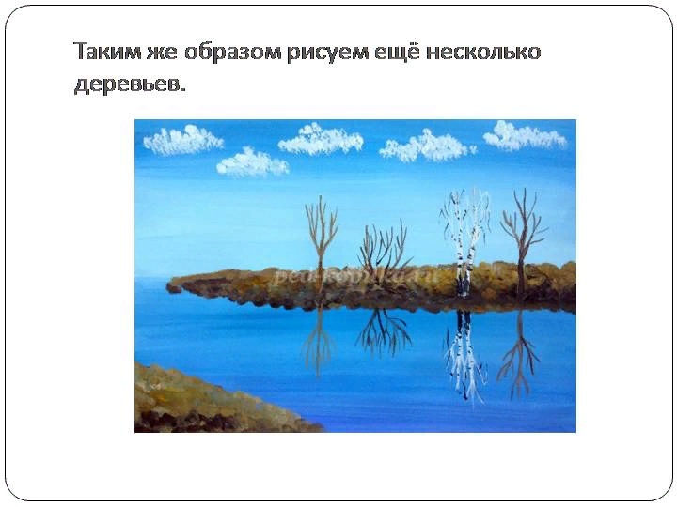
Там же рисуем еще несколько деревьев с отражениями.

Slide 9
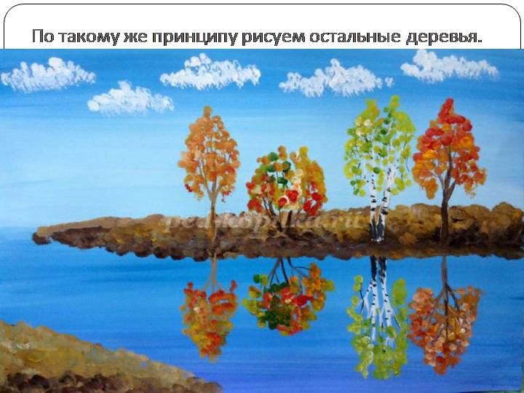
Рисуем кроны деревьев яркими цветами полусухой кистью. В отражениях используем менее насыщенные цвета.

Slide 10
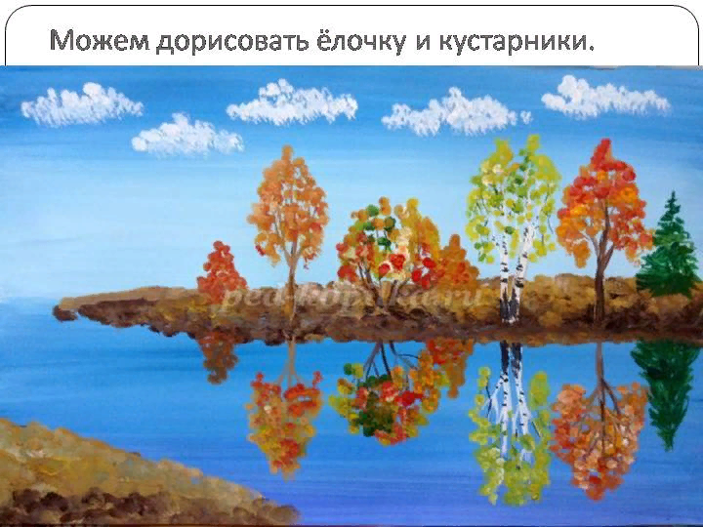
Можно дорисовать ёлочку и кустарники.

Slide 11
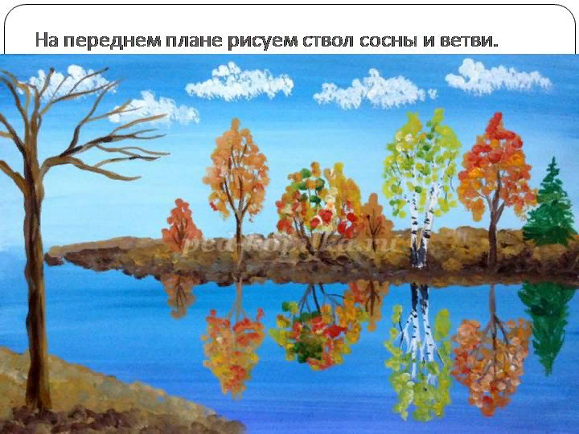
На переднем плане рисуем ствол и ветки сосны.

Slide 12
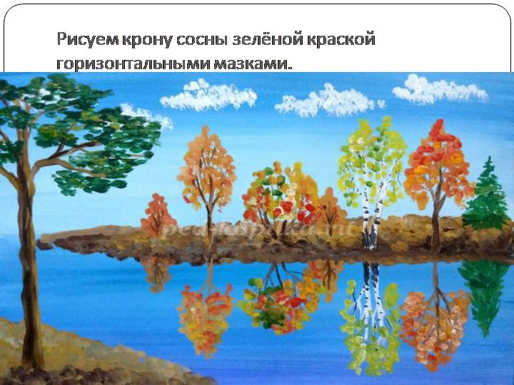
Крону сосны рисуем темно-зелёной краской горизонтальными мазками.

Slide 13
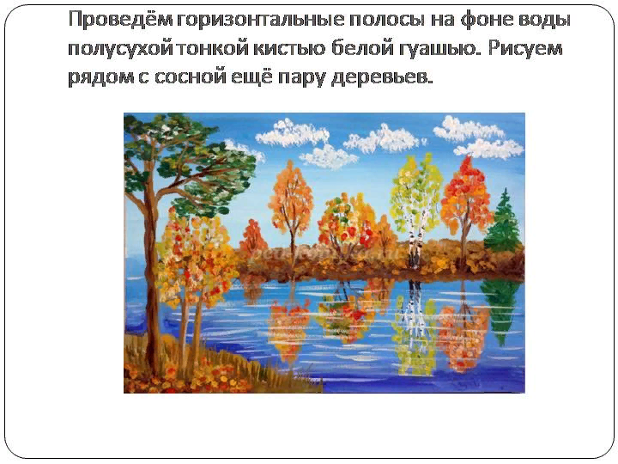
На фоне воды проводим горизонтальные полосы полусухой тонкой кистью белой гуашью.

Slide 14
Осенний пейзаж готов!
Жду ваши работы на следующем занятии.
Напоминаю, творческий подход в выполнении работ приветствуется.
Вы можете взять другие цвета и краски, но сохранить последовательность выполнения работы.
Творческих успехов!

